Slide 1
Période 3
Semaine 2
Lundi

Slide 2
APPRENDRE À CHERCHER
Situations de comparaison

Slide 3
Lis la situation écrite, imagine-la. Ensuite, essaye de représenter la situation avec tes deux bandes de papier.
Ali possède des cartes.
Bérénice en possède plus. Il existe un écart
entre les quantités de cartes.

Slide 4
Apprendre à chercher
MISE EN COMMUN

Slide 5
Apprendre à chercher
Ali possède des cartes. Bérénice en possède plus.
Il existe un écart entre les quantités de cartes.

Slide 6
Ali possède des cartes. Bérénice en possède plus.
Il existe un écart entre les quantités de cartes.

Slide 7
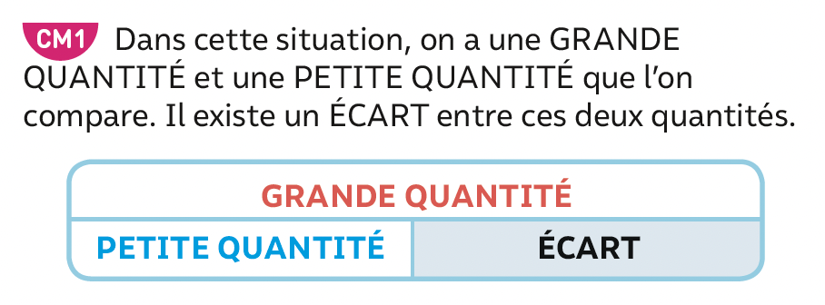

Slide 8
Nous avons travaillé sur une histoire avec des cartes. Maintenant, nous allons inventer des situations de COMPARAISON avec autre chose que des cartes.
Par exemple, on peut imaginer que l’on compare le nombre d’élèves dans deux classes.
À vous de créer des situations de COMPARAISON avec ce que vous voulez.

Slide 9
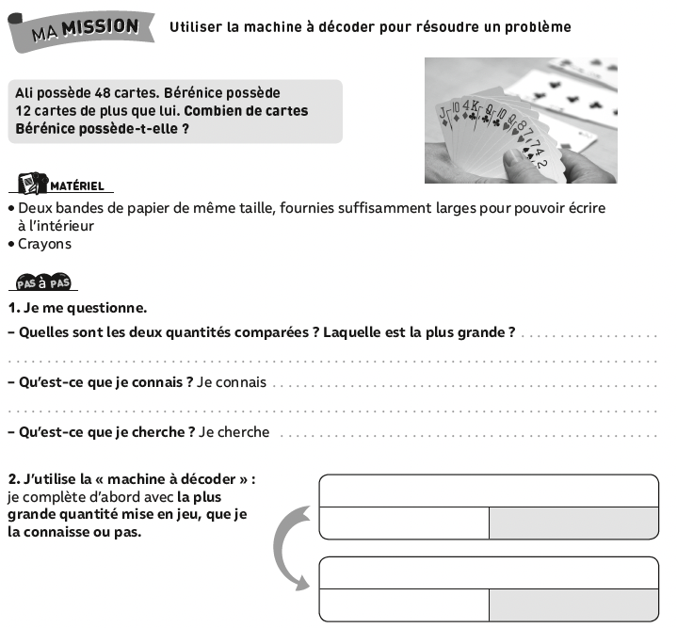
Vous allez réaliser votre fiche seulement jusqu’au premier tableau de la question 2
Entraînement

Slide 10
Compléter maintenant le problème jusqu’à la fin
Entraînement

Slide 11
CM1
Mise en commun
Grande quantité = petite quantité +
écart entre les deux quantités

Slide 12
CM1
Mise en commun
Grande quantité = petite quantité +
écart entre les deux quantités
? = 48 + 12

Slide 13
CM1
Mise en commun
Grande quantité = petite quantité +
écart entre les deux quantités
? = 48 + 12
60 = 48 + 12

Slide 14
CM1
Mise en commun
Grande quantité = petite quantité +
écart entre les deux quantités
? = 48 + 12
60 = 48 + 12
Phrase réponse :

Slide 15
CM1
Mise en commun
Grande quantité = petite quantité +
écart entre les deux quantités
? = 48 + 12
60 = 48 + 12
Phrase réponse : Bérénice possède 60 cartes.

Slide 16
Période 3
Semaine 2
Mardi

Slide 17
Réactivation
Pouvez-vous rappeler ce qu’on a appris en séance 1 ?
Qu’est-ce qu’on appelle une situation de COMPARAISON ?

Slide 20
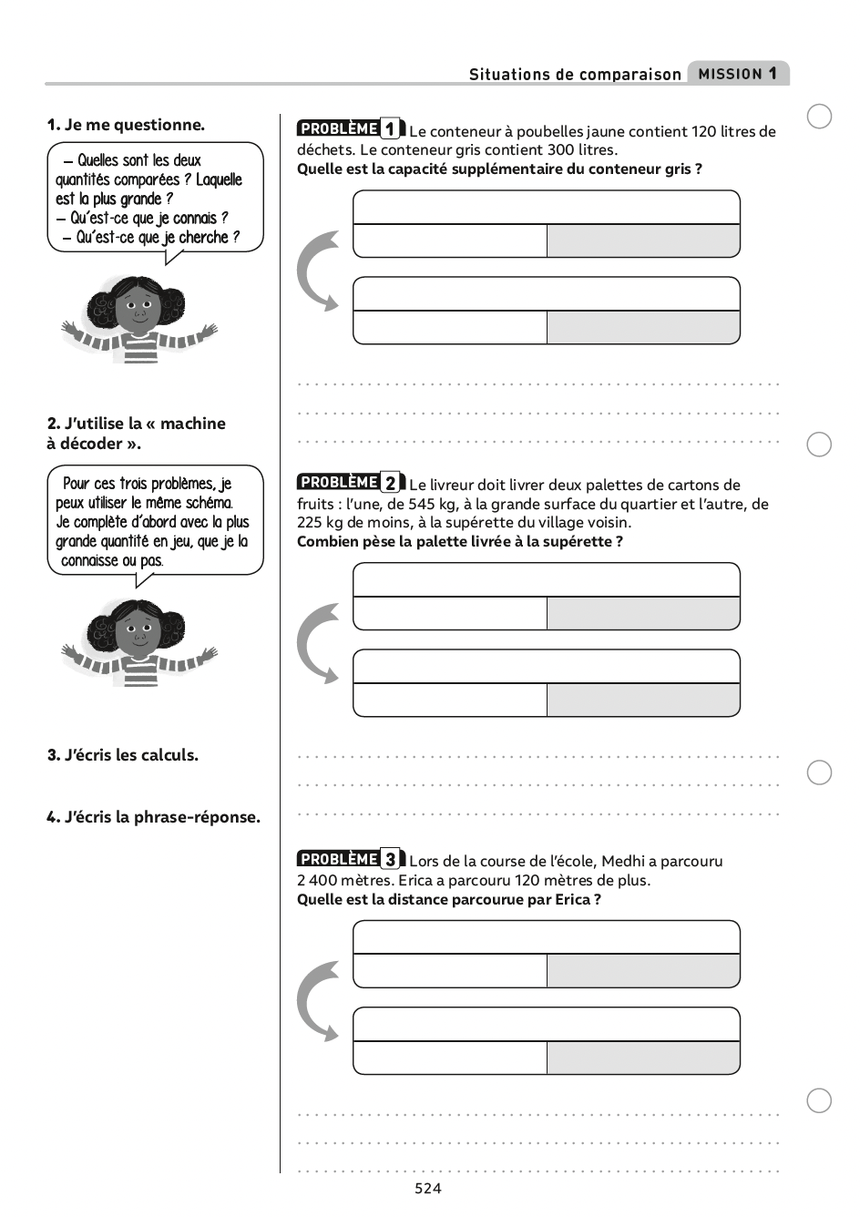
3 problèmes pour comprendre

Slide 21
Période 3
Semaine 2
Jeudi

Slide 22
Programme de la séance
- Appropriation du bilan
- Exercices « à toi de créer »
- Entraînement
Travail avec l’enseignante
Travail en autonomie

Slide 23
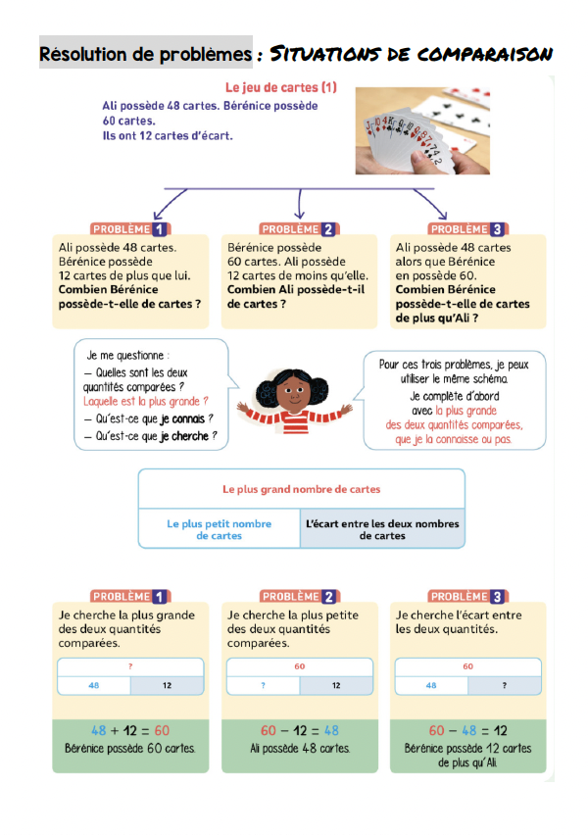

Slide 24
Exercices « à toi de créer »
Ex. 1, 2 et 3 p.247
Correction
Ex. 5 et 6 p.247

Slide 25
Période 3
Semaine 2
Vendredi

Slide 26
Apprendre à chercher : Situations de comparaison
Ateliers d’entraînement différencié

Slide 27
